Slide 1


Slide 2


目录
目录
游戏规则
一
活动流程
二
氛围包装
三
执行相关
四

Slide 3

比赛规则

Slide 4
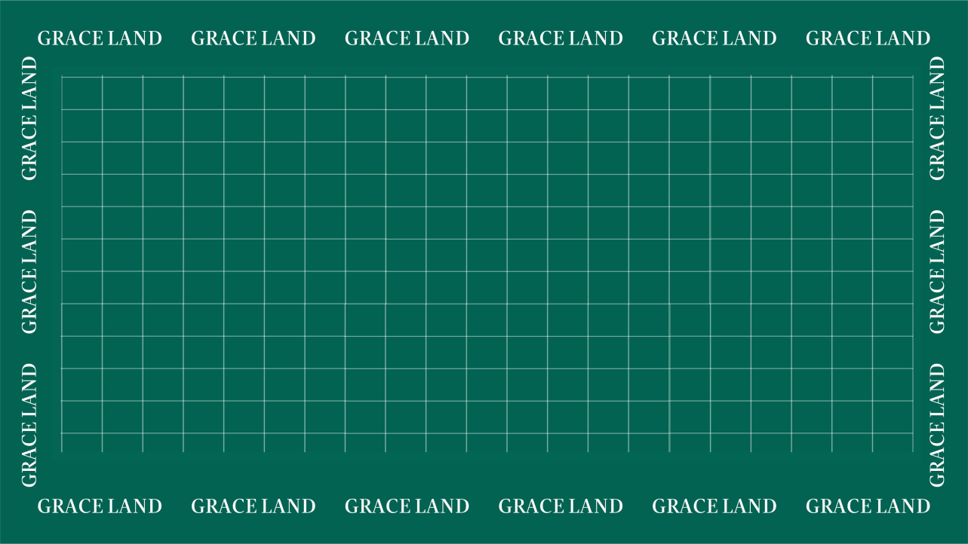
活动概况
活动地点：xx
活动人数：xxxxxxxxx
活动时间：xxxxxxxxxxx
比赛规则

Slide 5

每个赛区400人
海选赛
（8：30——11：50）
每个赛区准备25张机麻桌，100人同时开赛，决出25位晋级者，
一轮比赛打八圈麻将，筹码最多者获胜晋级。
海选赛共四轮，每个赛区400人参赛，决出100位晋级赛。
四轮比赛
海选赛
1h
比赛赛制
晋级赛
（14：00——15：00）
下午场在丽雅龙城赛区进行，100位晋级者同时开赛，首先达到7000筹码者晋级，在25桌中决出16位选手晋级下一轮比赛。
128强
8人角逐
前三名获胜
海选赛
1h
半决赛
（15：00——16：00）
16位选手比拼，一共打10圈麻将，每桌筹码最高者获胜，选出4位选手进入总决赛。
海选赛
1h
总决赛
（16：00——17：00）
4位选手进入总决赛，一共打10圈麻将，按照筹码数量选出雀神、雀圣、雀仙。

Slide 6
比赛规则
签到后抽取桌号，抽取到相同号数选手的坐在同一桌，再抽取东西南北方位。
每位选手初始可领取5000筹码，每一轮结束后，筹码最多者晋级下一轮，其余三位选手撕去参赛标志，可参与麻将互动体验游戏。进入下一轮者重新领取5000筹码。
同时现场开放报名通道，如有缺人致使无法开赛的情况，可从现场报名者中中选出替补。
比赛规则

Slide 7
比赛规则
比赛采用宜宾麻将规则，按照比赛规定结束比赛，结束时筹码最多者胜出，若两人筹码一样多，则加赛一轮，若时间未到，一方已失去筹码，则比赛直接结束。
游戏期间有任何异议直接举手示意工作人员，由工作人员定夺，参赛者需服从裁判定夺。
比赛结束后举手示意工作人员，由工作人员清点筹码，为晋级者发放新的筹码。
比赛规则

Slide 8
麻将规则
1、首先胡牌者为下盘的庄家，首先为点炮胡且一炮2响或3响，点炮者为下盘庄家。
2、可碰、可杠、不能吃，碰、杠后的牌亮出牌面。
3、点炮者输点，与他人无关。自摸牌，杠上花，另外三家输。
4、流局时要先查有无花猪（没有打缺一门的为花猪），花猪家赔给其他没胡走的非花猪家极品（封顶番数点），查完花猪再查有无听牌，没有听牌的人赔给有听者牌面最大可得的点数(按照最大番数计算)；
5、最后四张牌，能胡时必须胡牌。
6、打牌时，在同一圈内，不能弃先胡后，但是加番可以胡。
7、宜宾麻将有听用要减番，平胡无听用为两番，有听用为一番。
比赛规则

Slide 9
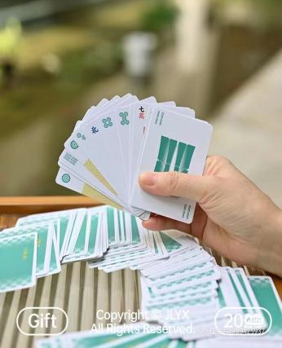
互动体验
“你胡了吗？”
现场设置3个麻将互动游戏体验区，
成功获胜者可随机抽取六张特制麻将卡牌，
所有游戏体验结束后，手中持有的麻将卡牌能够胡牌者，
可赢取雀神争霸赛纪念礼。
比赛赛制

Slide 10
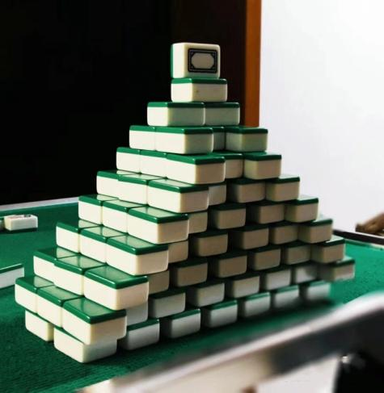
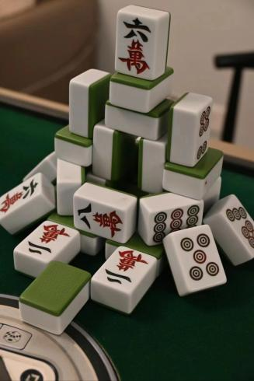
麻将城堡
限时10分钟，4人同台竞技，在规定时间内修建麻将城堡最高的前两名获胜。

Slide 11
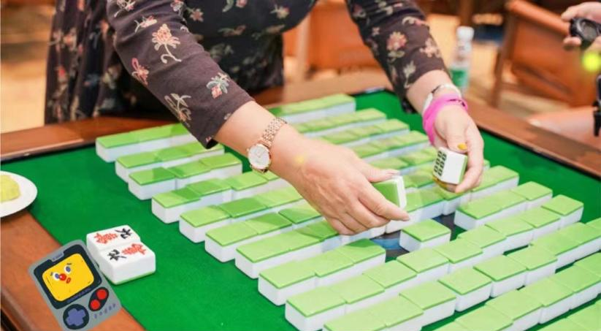
麻将
消消乐
两人对抗
依次翻转牌面，相同牌面即可将麻将消除，消除后可继续翻转牌面，直到无法消除时移交翻牌权。
消除麻将更多的一方获胜。

Slide 12
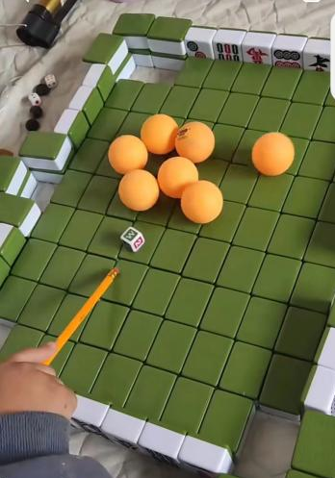
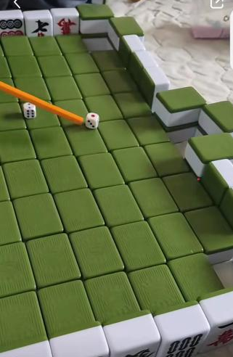
麻将
乒乓
将麻将布置为台球桌
准备4-5个乒乓球
参赛者隔着骰子击打乒乓球，
成功进洞两次即为挑战成功

Slide 13
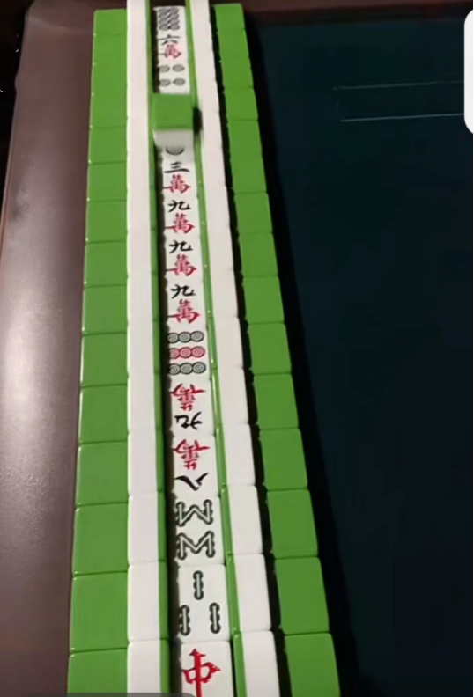
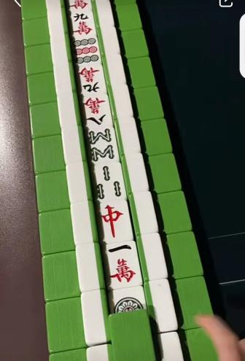
轨道
速滑
将麻将作为轨道，参赛者从起点往前速推，麻将停留在相应的位置，即可获得相应位置的麻将卡牌。

Slide 14
活动流程

Slide 15
时间节点 | 活动概况 | 活动内容
8：00-8：20 | 打卡签到 | 领取座位号、筹码以及参赛臂贴
8：30-11：50 | 海选赛 | 千人同台竞技，筹码最多的前100人晋级下一轮
14：00-14：15 | 抽签选位 | 抽签选择座位号，领取新一轮的筹码
14：15-15：15 | 晋级赛 | 100位晋级者同时开赛，首先达到7000筹码者晋级，在25桌中决出16位选手晋级下一轮比赛。
15：15-15：30 | 抽签选位 | 晋级成功的16人抽签选择新的座位，领取筹码
15：30-16：30 | 半决赛 | 16人同台竞技，每一桌筹码最多者晋级下一轮
16：30-16：40 | 抽签选位 | 晋级成功的4人抽签选择新的座位，领取筹码
16：40-17：40 | 总决赛 | 筹码最多的前三名获得雀神、雀圣、雀仙荣誉
17：40：18：00 | 颁奖合影 | 为前三名颁发奖品，同时合影留念
时间规划

Slide 16
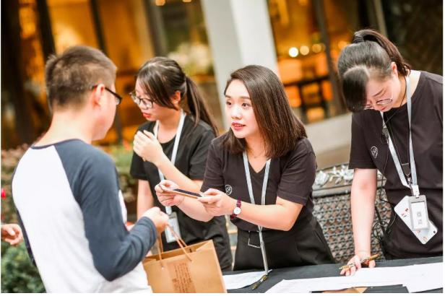
签
到
来宾报名成功后，在活动当天到达现场，完成签到。

Slide 17
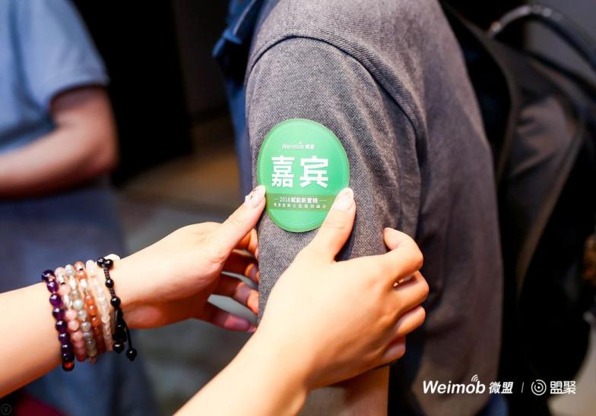
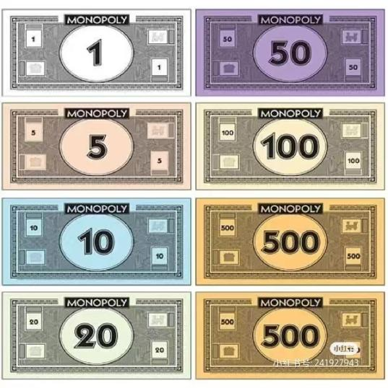
签
到
签到后，由工作人员为每一位参赛人员发放活动臂贴。

Slide 18

签
到
参赛人员凭借臂贴领取游戏筹码。

Slide 19

裁判开场
赛场邀请麻将老手作为裁判，发生争议时由裁判判决。
比赛正式开始后，裁判员讲解赛制，然后吹哨宣布比赛开始。

Slide 20
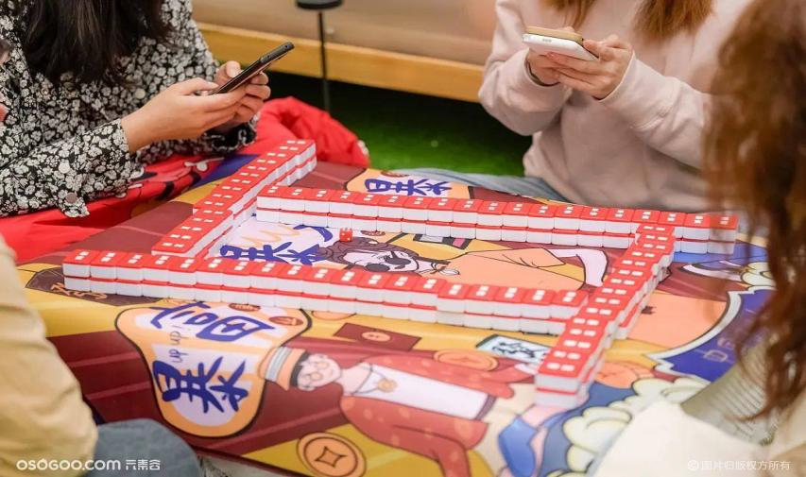
13：15仍未签到者，视为弃权，该组其余成员重新分配桌席。
同时现场开放报名通道，如有缺人致使无法开赛的情况，可从现场报名者中中选出替补。
麻将大赛
选手开始比赛，打完8圈麻将后，由工作人员到各桌进行结算，筹码最多者晋级下一轮。其余参赛者撕掉臂贴，退出比赛。

Slide 21
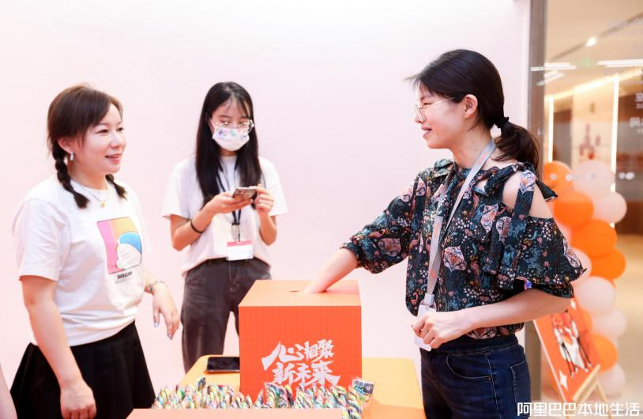
抽签选位
赛场工作人员到每一桌，为晋级者抽取下一轮比赛的桌号，发放筹码。

Slide 22
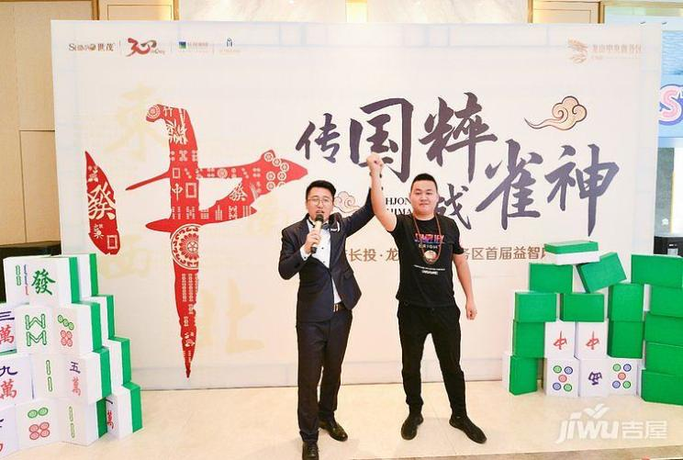
颁奖合影
最终筹码最多的前三名获得雀神、雀圣、雀仙称号，领取礼品，所有参赛者共同合影留念。

Slide 23

奖品设置
前三名获得雀神、雀圣、雀仙称号，可直接领取现金大奖。
1000元
800元
500元
雀神
雀圣
雀仙

Slide 24
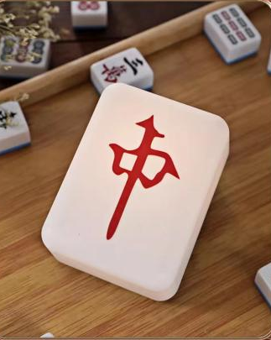
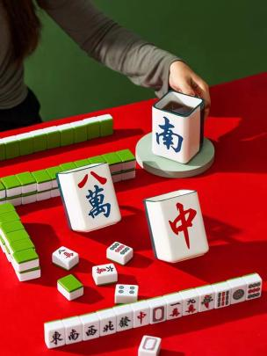
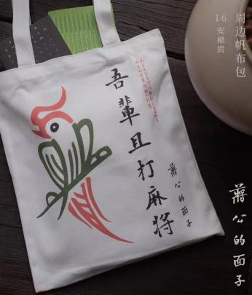
纪念礼推荐
集齐一副可胡牌的麻将卡牌，即可换取雀神争霸赛纪念礼。
创意发财灯
麻将好运杯
定制主题帆布包

Slide 25
氛围包装

Slide 26
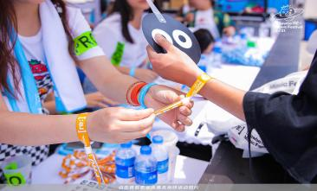
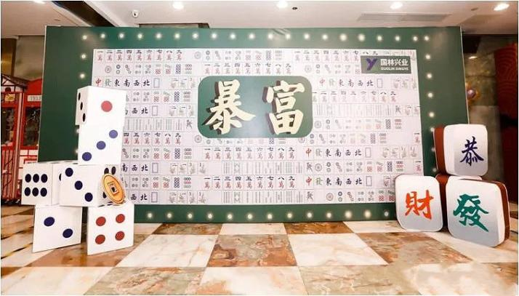
签到区
签到区设置主题背板，打造活动氛围，也可作为互动打卡区，同时设置条桌发放活动物料。

Slide 27
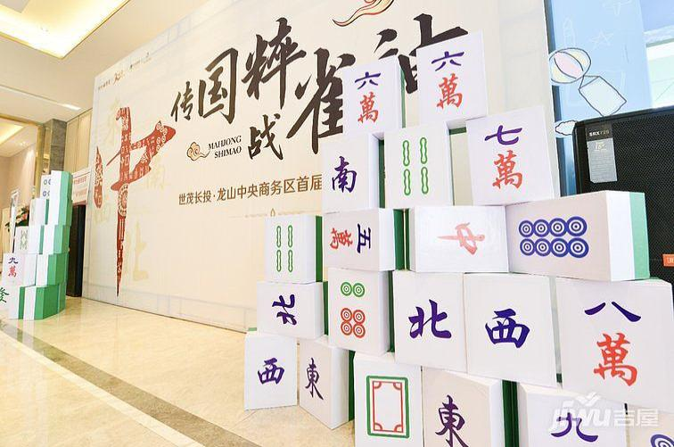
留影礼品区
可单独制作颁奖区，增加打卡点位，也可以再次使用签到区，充分利用场地空间。

Slide 28
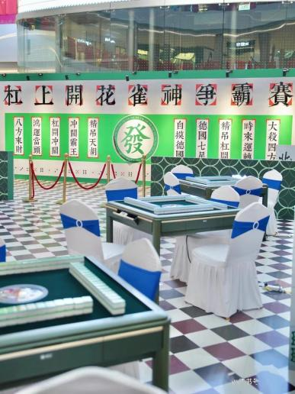
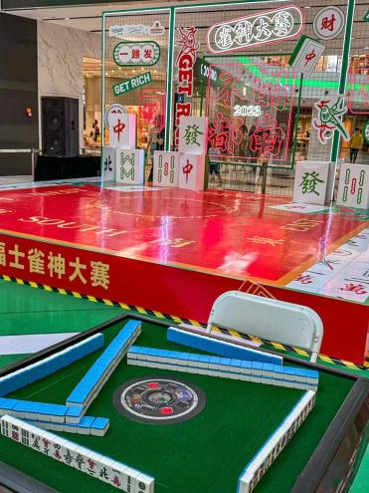
场地
设置
机麻\麻将机可以提高参赛者的游戏体验感，同时加快游戏节奏。烘托活动氛围。

Slide 29
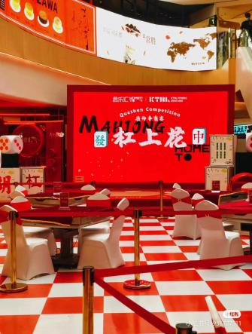
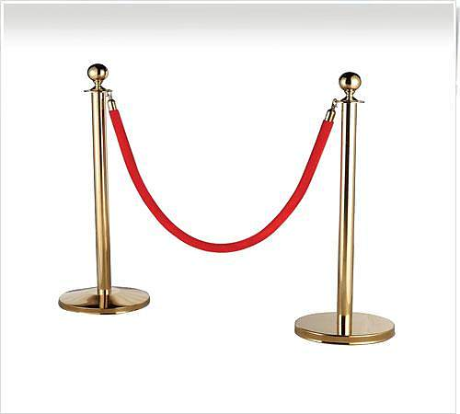
场地
设置
现场设置礼宾杆以维护赛场秩序，避免赛场过于拥堵。

Slide 30
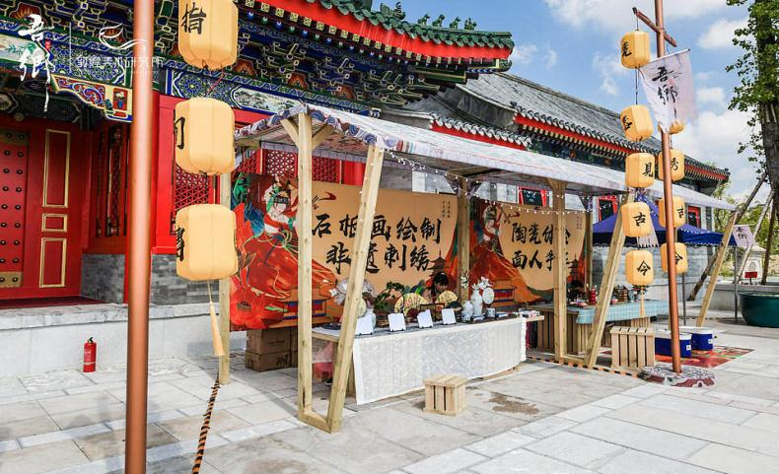
游戏互动体验区
可单独制作颁奖区，增加打卡点位，也可以再次使用签到区，充分利用场地空间。

Slide 31

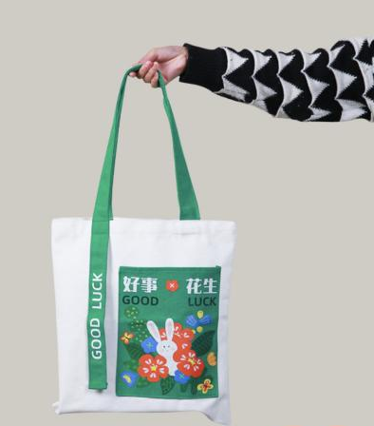


加油包
为每一位参赛选手准备加油包，内含矿泉水、扇子和湿巾纸。

Slide 32
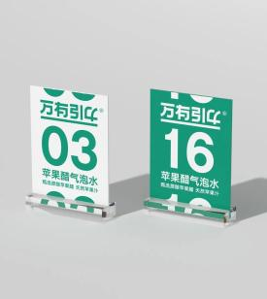
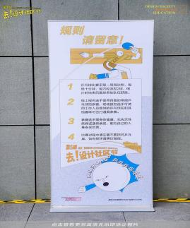
细节
物料
臂贴
桌牌
规则立牌

Slide 33


